Slide 1
Conhecer...
Aula 4 – IEEC_2019

Slide 2
Paradigma Z
Paradigma X
Ciência Normal
Ciência Normal
Revolução
Quebra de
paradigma
Revolução
Quebra de
paradigma
Ciência Normal
Paradigma Y
Thomas Kuhn
1922-1996

Slide 3
Racionalidade Científica
Busca da Verdade
Leis universais
Matematização
Objetividade x Subjetividade
Dualismo
Certeza
Validação
Neutralidade
Mecanicismo
Reducionismo
CIÊNCIA

Slide 4
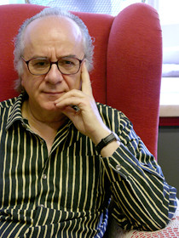
Boaventura de Souza Santos
E o método científico, ainda se sustenta?
Quais são as mudanças?
De onde surgem as propostas de mudanças?
Por quê?
....
Conhecimento prudente
para uma vida decente
Sociólogo
(1940 - )

Slide 5
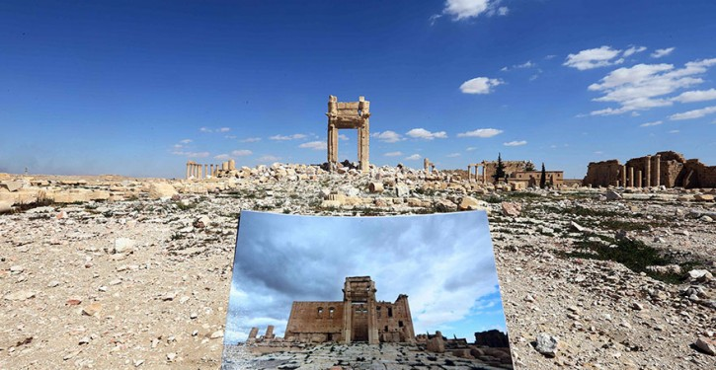
XX – decadência. Teoria crítica; Epistemologia da ciência; Freud ´O homem não é dono de sua própria casa!´
Crises da modernidade:
vazio ético,
fim da utopias,
ecologia profunda,
complexidade,
quem é o sujeito?

Slide 6
XXI - ????

Slide 7
Ida
Iniciou-se a simplificação pela eliminação do sujeito do conhecimento em função de uma objetividade pura, no ideal da neutralidade e distanciamento. Em seguida, o próprio objeto do conhecimento deveu ser reduzido, fragmentado, esmigalhado ao extremo e isolado de todo o seu contexto natural e cultural.
Abstraído do seu ambiente e do seu sistema de relações, o objeto do conhecimento tornou-se manipulável para a experimentação, mutilado em seu ser, separado de suas condições de existência, artificiosamente reproduzível (M. O. Marques, 1993)

Slide 8
Volta
...à introdução da complexidade na base mesma do objeto da análise científica, com a teoria da relatividade, com a descoberta da anti-matéria, com a química biológica e a biologia molecular, com a cibernética e a sócio biologia corresponde a reintrodução do sujeito e o reconhecimento do caráter cultural e social dos conceitos científicos, desde o princípio de indeterminação de Heisenberg e as necessárias relações de incerteza e tensão no conhecimento, onde não pode o objeto isolar-se do sujeito, que o penetra e o perturba ao mesmo passo que por ele é afetado e transformado.

Slide 9
E na Escola, o que podemos fazer?
Atividades Investigativas com:
- questões relevantes, para os alunos!
- conteúdos conceituais
- conteúdos atitudinais
- conteúdos procedimentais
- sequência adequada ao currículo
- começo, meio e fim (uma ou mais aulas)
- compromisso sócio-ambiental

Slide 10
PLANO DE ENSINO: EXPERIMENTAÇÃO INVESTIGATIVA
TEMA (PROBLEMA):
ANO (E. M.):
OBJETIVO:
CONTEÚDO:
ESTRATÉGIA (MÉTODOLOGIA):
Nº DE AULAS:
RECURSOS:

